Slide 2
Детский Развлекательный Центр «Забава»
Основной вид деятельности по ОКВЭД
92.72. Прочая деятельность по организации отдыха и развлечений,
не включенная в другую группу.
Дополнительный вид деятельности
92.34. Прочая зрелищно развлекательная деятельность
Составитель:
Индивидуальный предприниматель
Григорьева З.В.

Slide 3
Место нахождения ДРЦ «Забава» Кемеровская область, г. Анжеро-Судженск, ул. Кузнецкая, 43 ТЦ «Экватор»

Slide 4
ДРЦ «Забава» –это детский смех, радость. Детский Центр состоит из двух игровых зон, для детей в возрасте от 1 года до 4-х лет, вторая игровая зона дети с 5-ти лет до 12. Общая площадь помещения – 453 м2. НАШИ УСЛУГИ:
Активные игры на батутах, лабиринтах, спорт. батуте .
Проведение Дней Рождений, утренников, выпускных, различного рода праздников.
Веселые аниматоры.
Кружок эстрадного танца.
Мастер-классы по рисованию на воде, песке, мыльные пузыри, фигуры из воздушных шаров, веселый аквагримм.
Комната временного пребывания детей.
Клуб выходного дня ( английский язык, занятия с логопедом, фитнес-Бэби, развитие познавательных способностей.)

Slide 5
ДРЦ «Забава» был открыт 02 января - 2015 года. Индивидуальным предпринимателем Григорьевой З. В.
Григорьева Зоя Викторовна – 04.04.1982 г.р. Рес. Хакаси, г. Абакан. В 2004г. Закончила Томский Государственный Университет, ф-т «Журналистика». Мастер спорта по верховой езде. Замужем, мама двоих замечательных дочек.
Команда ДЦ «Забава – это дружный и сплоченный коллектив, работающий со дня открытия центра.
Для проведения игровых занятий в клубе выходного дня привлекаются (на договорной основе) преподаватели, инструкторы.
В городе Анжеро-Судженске ДЦ «Забава» был первым кто обратил внимание на организацию досуга детей, их умственное и физическое развитие в игровой форме, подготовить детей к школе, социализации, дать возможность семьям проводить время с детьми более продуктивно и интересно.
ДРЦ «Забава» активно сотрудничает с детскими домами, интернатами, центром для реабилитации несовершеннолетних, г Анжеро-Судженска,

Slide 6
предоставляя детям возможность, в любое время, посещать детский центр – бесплатно. Каждый месяц выделяется от 10 до 40 бесплатных билетов на посещение центра детьми из неблагополучных, малообеспеченных семей, детям – инвалидам.
Детский Центр сотрудничает со школами и детскими садами города, и близ лежащими населенными пункта ( пгт ЯЯ, Ижморский, Ишимский районы) организовывая льготные групповые посещения.
Принимает активное участие в жизни родного города. Представления аниматоров на городских праздниках, мастер-классы в школах, садах. Проведение бесплатного Новогоднего утренника – 2016, для маленьких и не очень посетителей «Забавы».
Ценовая политика центра – приятно радует родителей 150 р. час с ребенка и играйте где хотите. Родители также принимают активное участие в игровом процессе, без приобретения дополнительного билета.

Slide 7
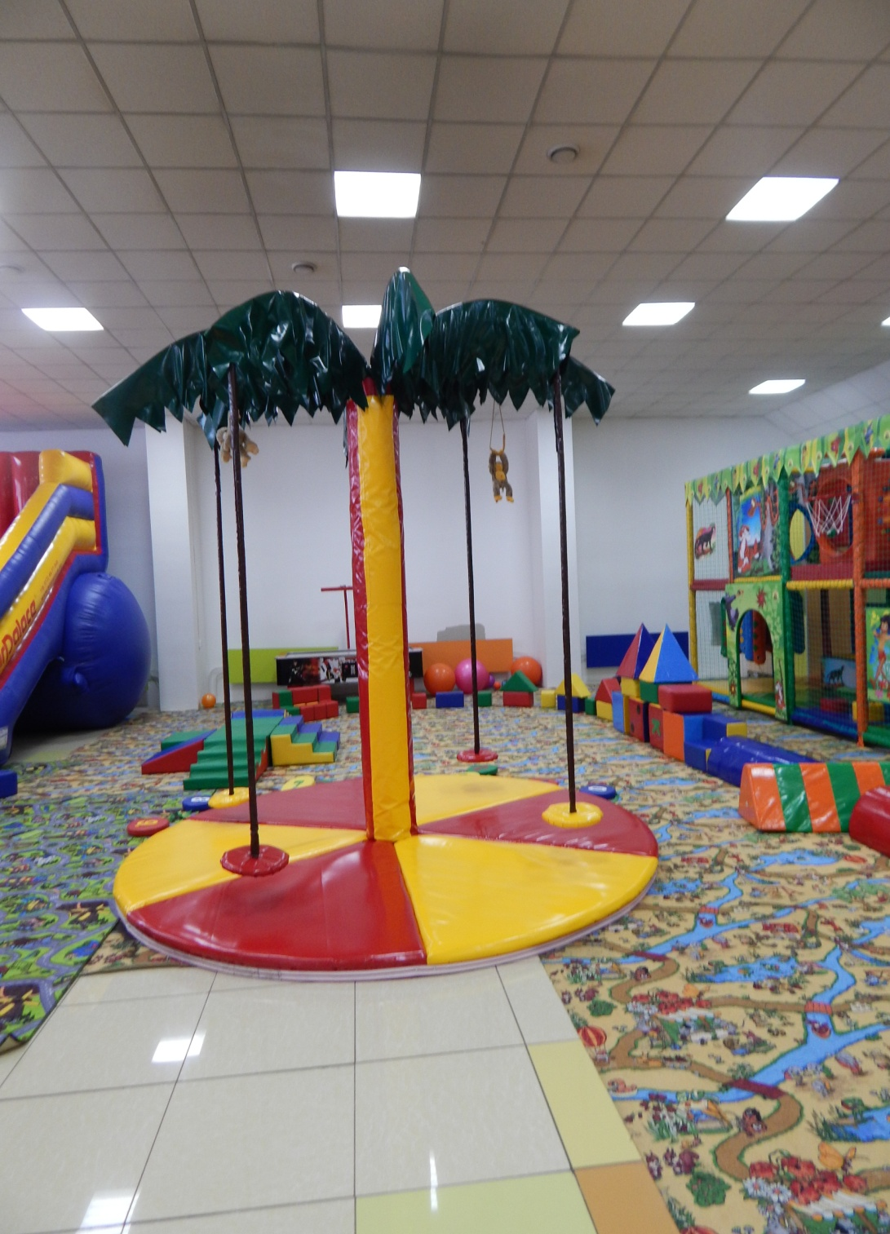

Slide 8
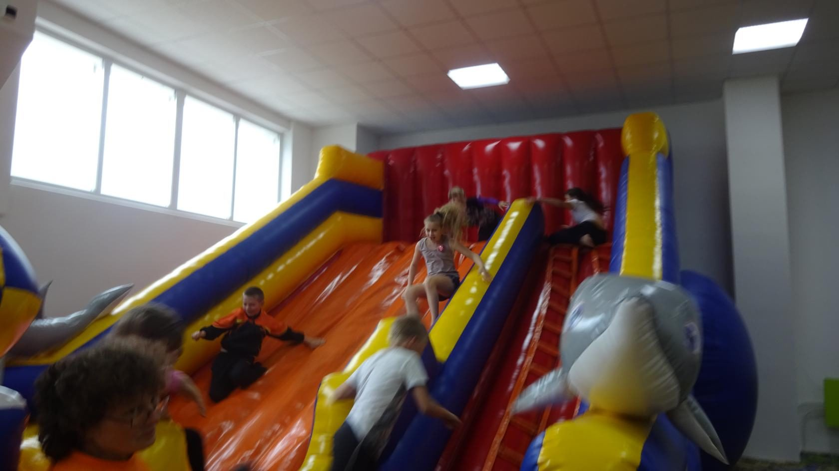

Slide 9
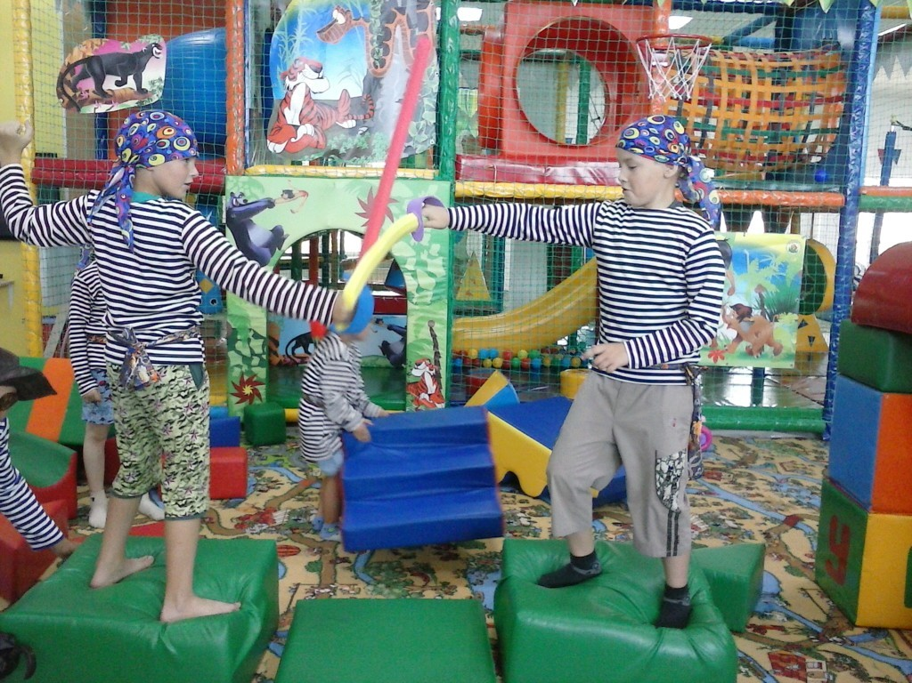

Slide 12
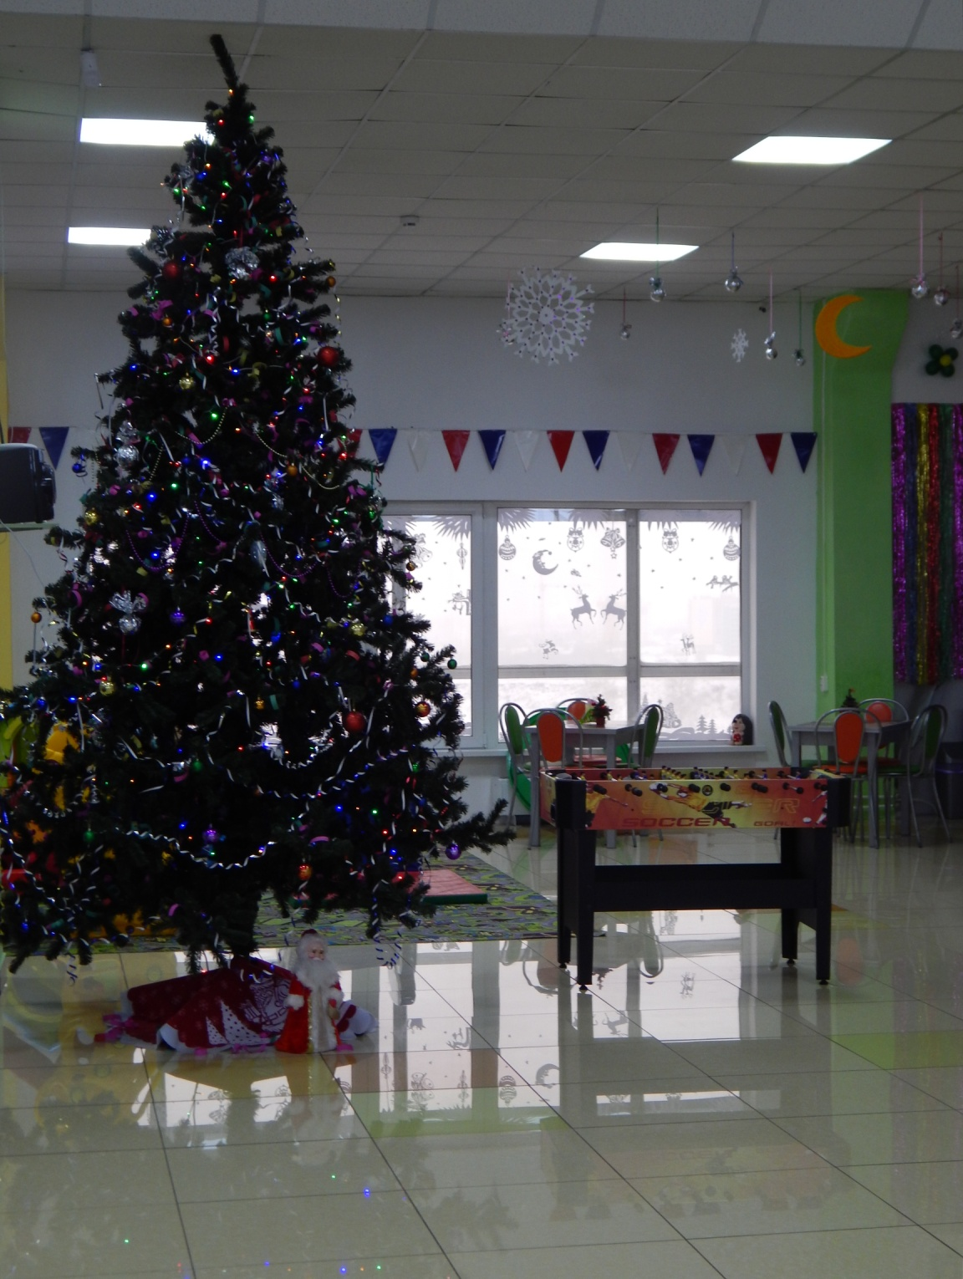
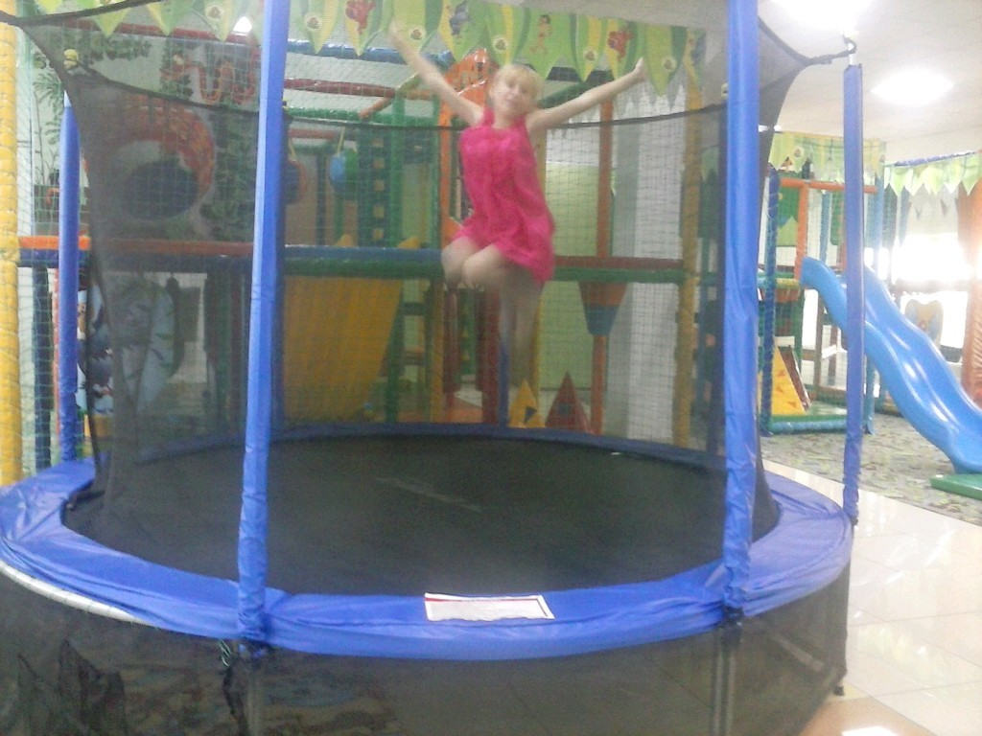

Slide 17
Рождественские встречи с Дедом Морозом и Снегурочкой 07.01.2015г.

Slide 18
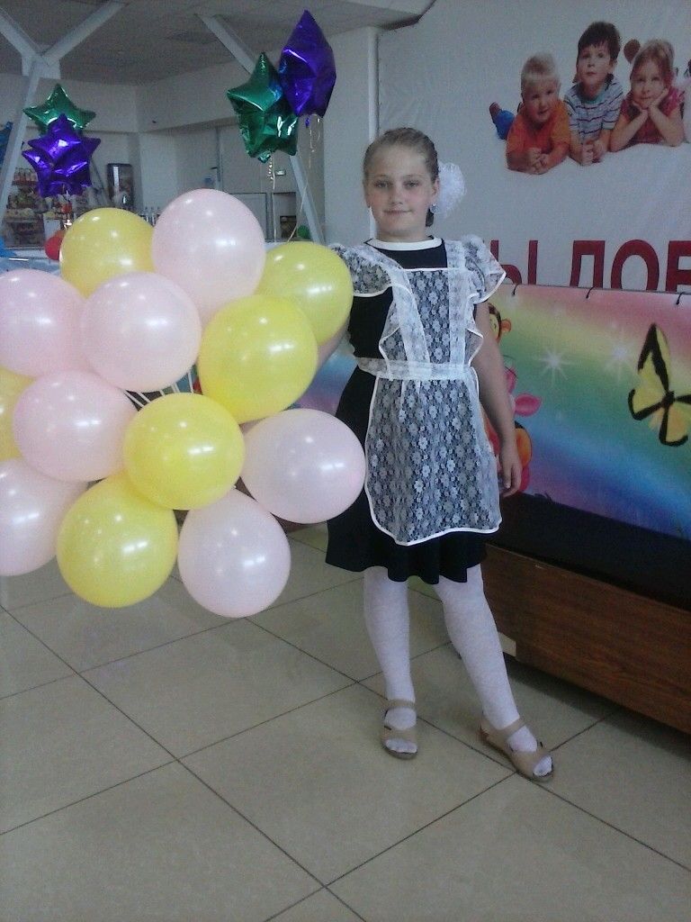
Праздник посвященный 1 сентября «И снова в школу»

Slide 19
Мастер-класс по фигурному шаро-плетению.

Slide 20
Объем выполняемых работ 2015г. Планируемый 2016 г.
Наименование услуги |  | по периодам реализации проекта
 | Едини-ца измерения | 2015 г | 1 кв. 2016 г. | 2 кв. 2016 г. | 3 кв. 2016 г. | 4 кв. 2016 г.
Игровой час | ^{час} | 5310 | 2000 | 1300 | 1300 | 1700
Прокат аэрохоккея | мин | 1080 | 750 | 750 | 750 | 750
Детский день Рождения Выпускные |  | 190 14

Slide 21
Общая численность и заработная плата персонала
№ п/п | Должность (профессия) | Численность (человек) | Заработная плата в месяц (рублей) | Район-ный к-т 30% (рублей) | Итого заработная плата в месяц (рублей) | ФОТ в год, руб | НДФЛ 13%, руб в год
1. 2. | Менеджер игрового зала Гардеробщик |  | 7692 | 2308 | 10000 | 120000 | 13416
ВСЕГО |  | 4 | 30768 | 6924 | 40000 | 480000 | 62400

Slide 22
Бюджет налоговых платежей и платежей во внебюджетные фонды, руб.
Наименование налога (сбора) | 2015 | 2016 год | Всего за 2 года
НДФЛ | 28170 | 49140 | 77310
УСН | 10000 | 25000 | 35000
Итого платежи в бюджет | 38170 | 74140 | 112310
ПФР за сотрудников | 59935 | 83160 | 143095
ПФР за ИП | 15509 | 31871 | 47380
ФФОМС за сотрудников | 13894 | 19278 | 33172
ФФОМС за ИП | 3042 | 3651 | 6693
ФСС | 8308 | 10962 | 19270
Итого платежи во внебюджетные фонды | 100688 | 148921 | 249609
Итого платежей | 138858 | 223061 | 361919

Slide 23
Финансовый и планируемый результат.
Наименование статьи | по периодам реализации проекта
 | 2015 г. 1 кв | 2015 г. 2 кв. | 2015 г. 3 кв. | 2015 г. 4 кв | Всего
Доходы | 235 250 | 247 050 | 171 520 | 265 000 | 918 820
Планируемый доход | 2016г. 1 .кв. | 2016г. 2 кв. | 2016 г. 3 кв. | 2016г. 4 кв. | Всего
 | 329350 | 321165 | 222976 | 371000 | 1244491

Slide 24
